Slide 1
La estrategia SEO que emocionó a Spielberg
Fran M

Slide 2
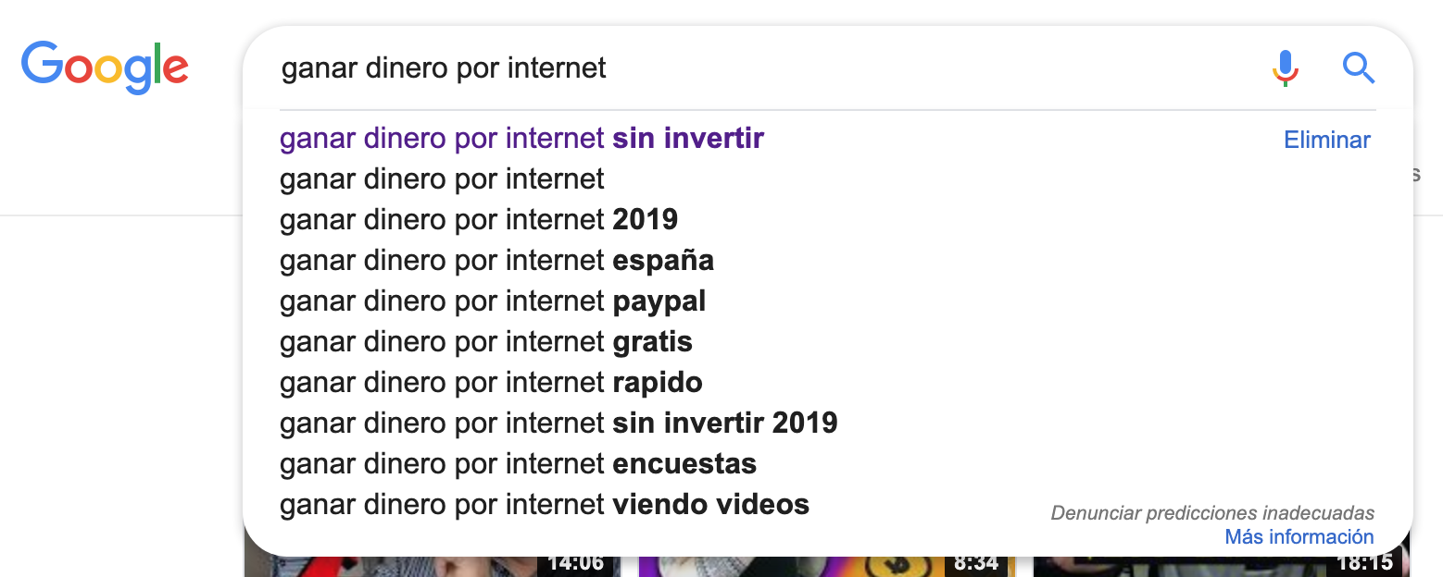
Ganar dinero en internet es fácil…

Slide 3
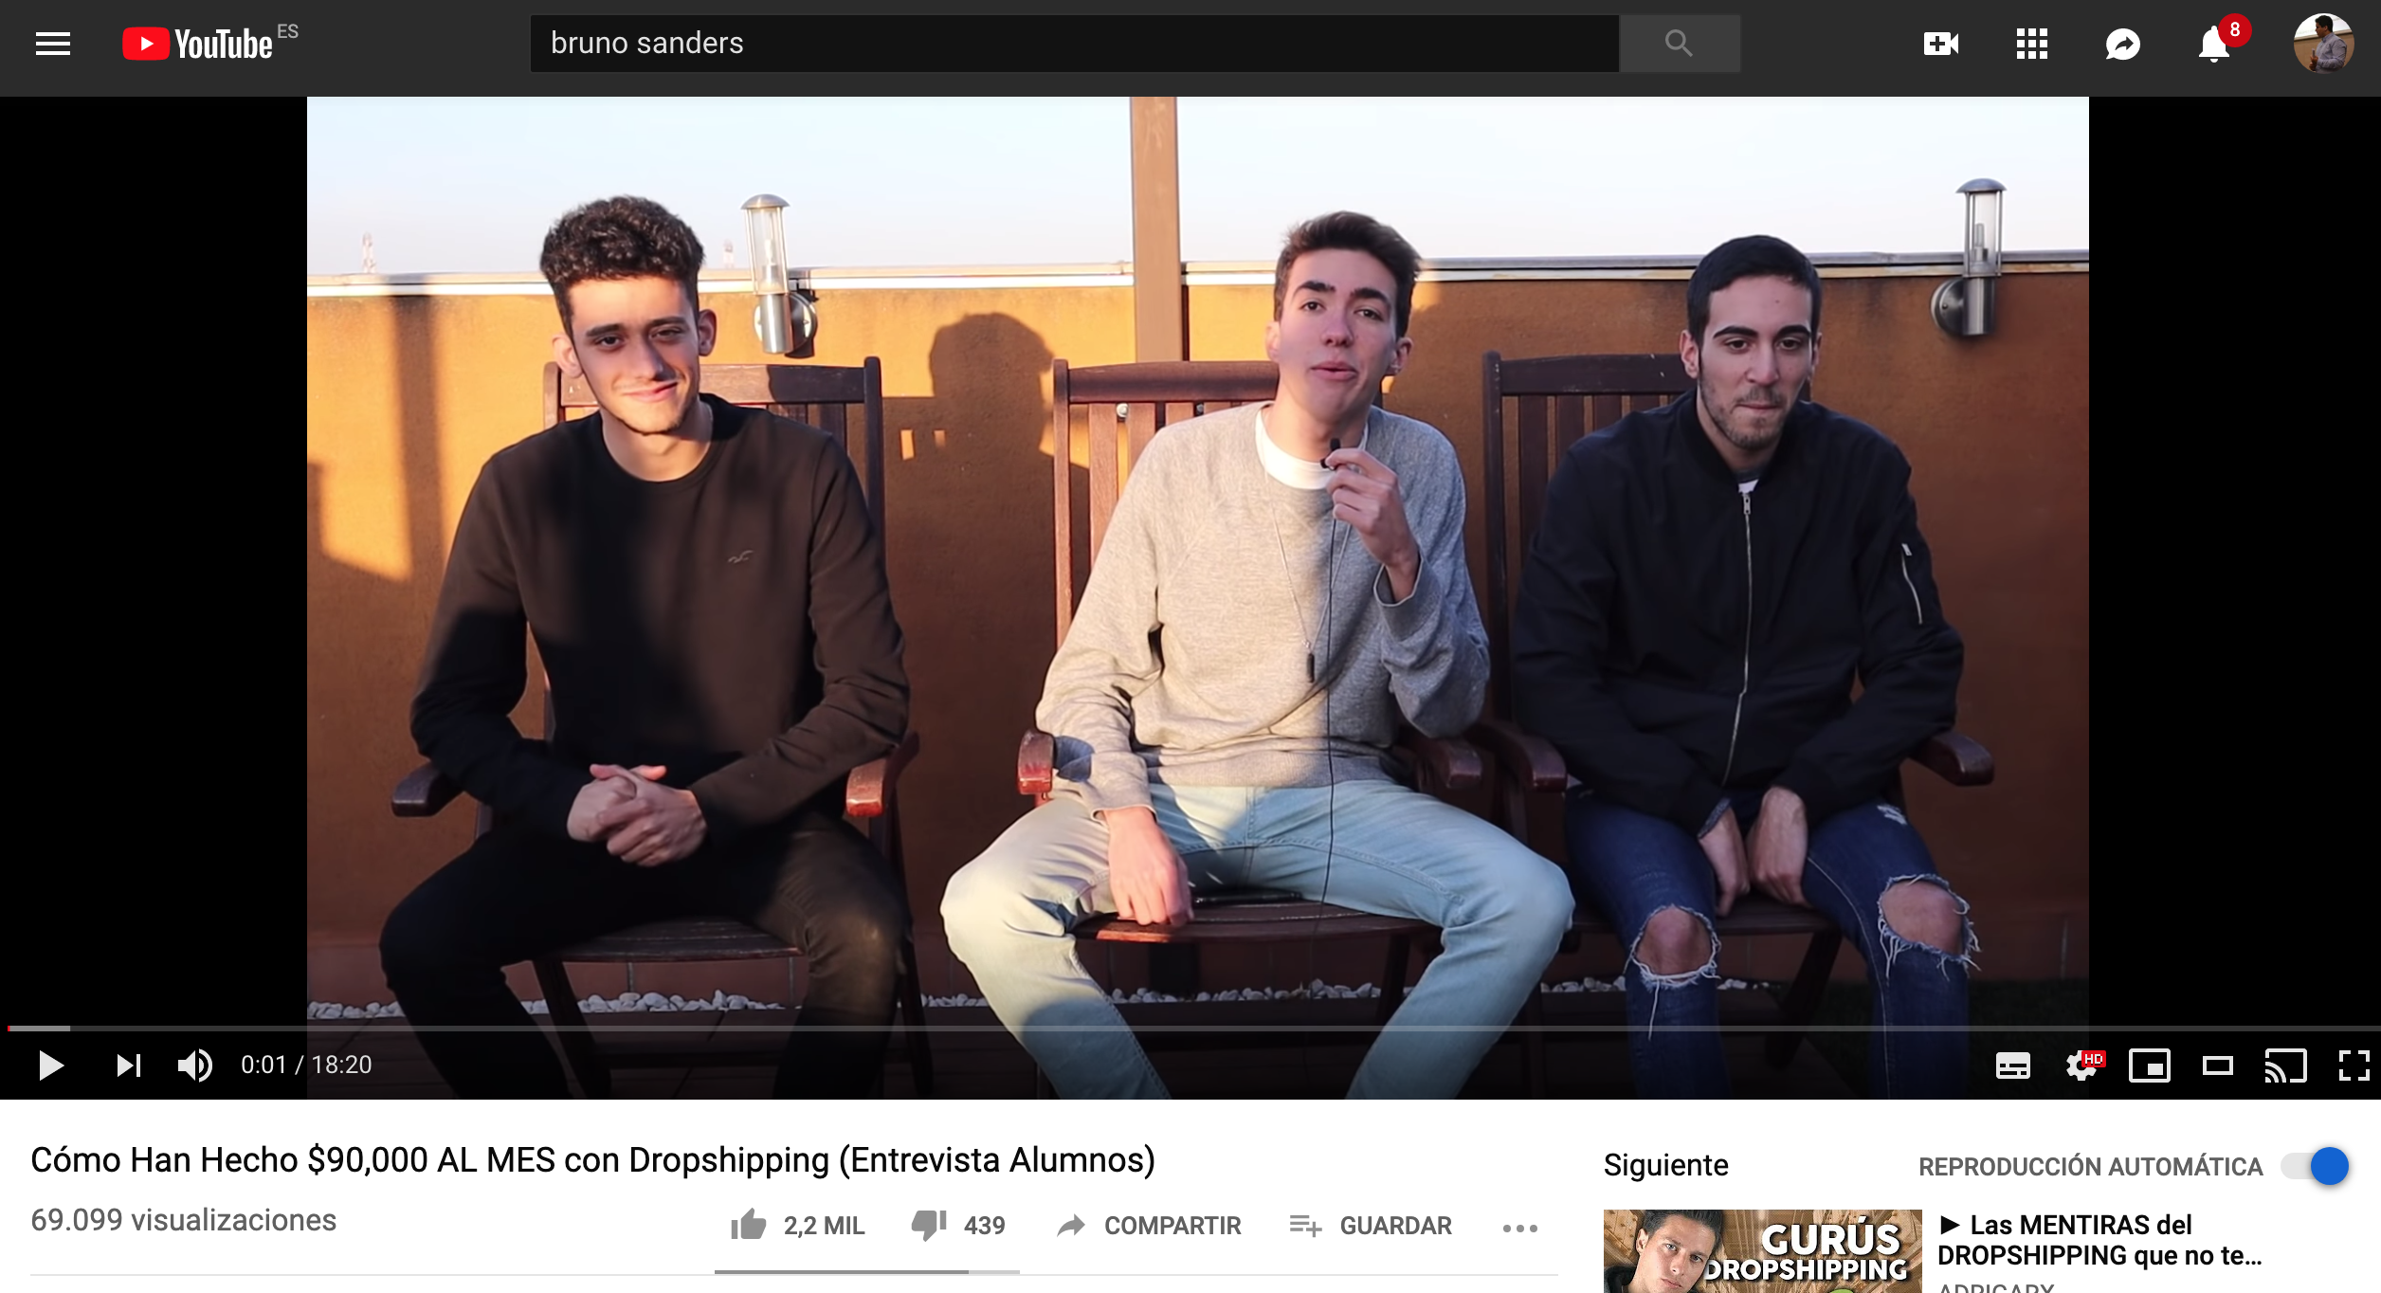
Muy fácil

Slide 4
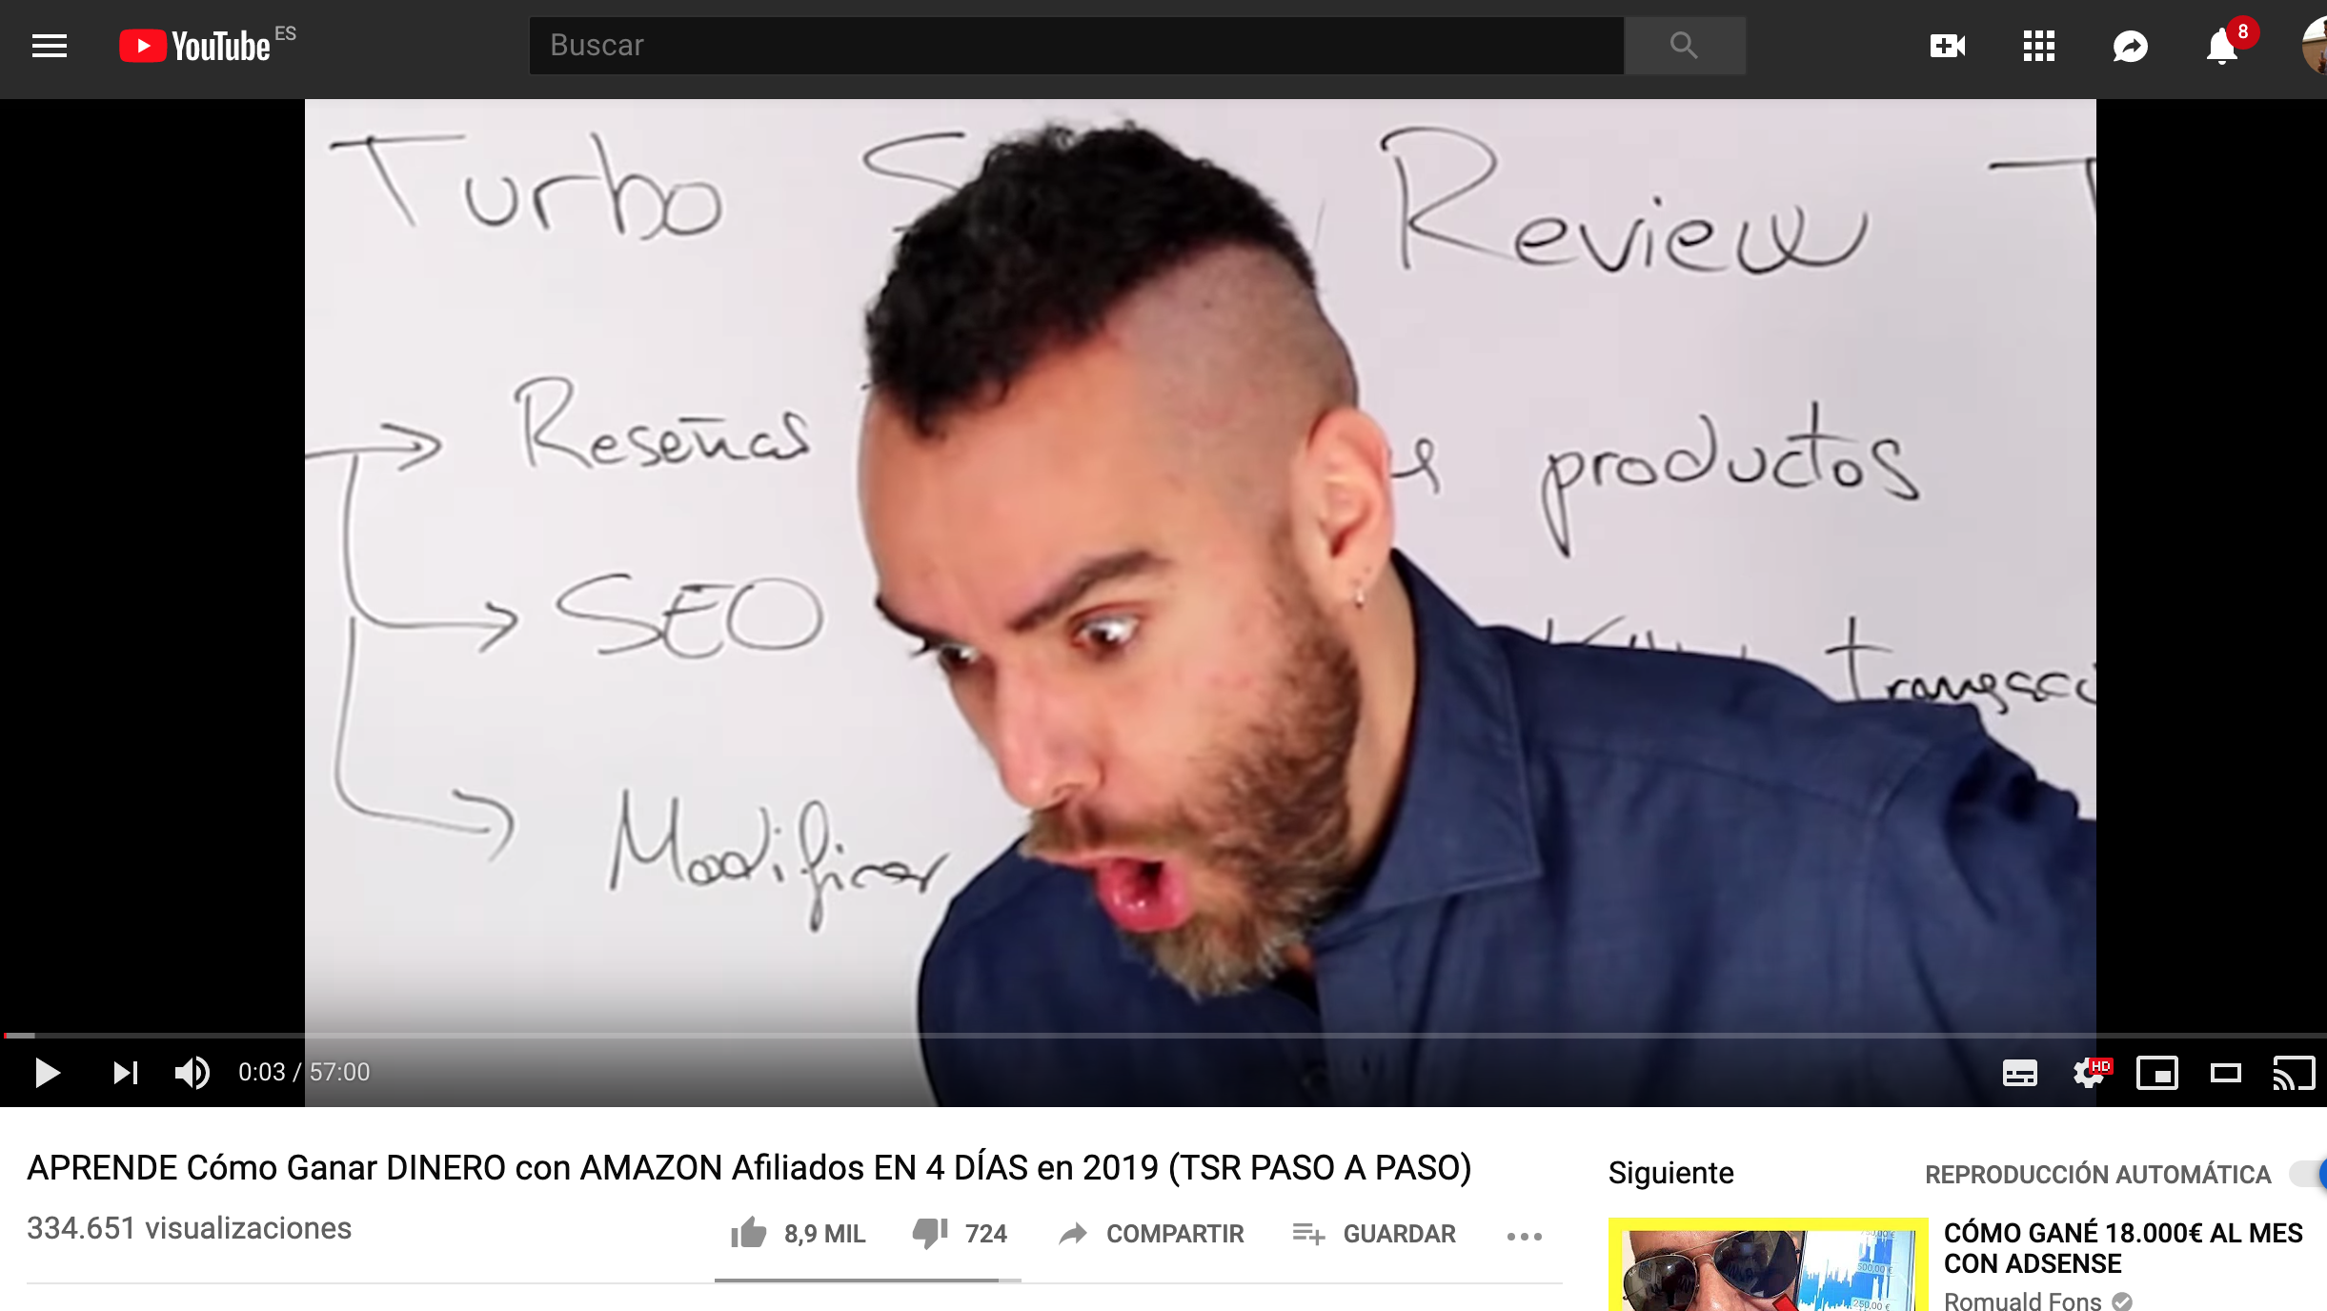
¿El SEO? Genial

Slide 5
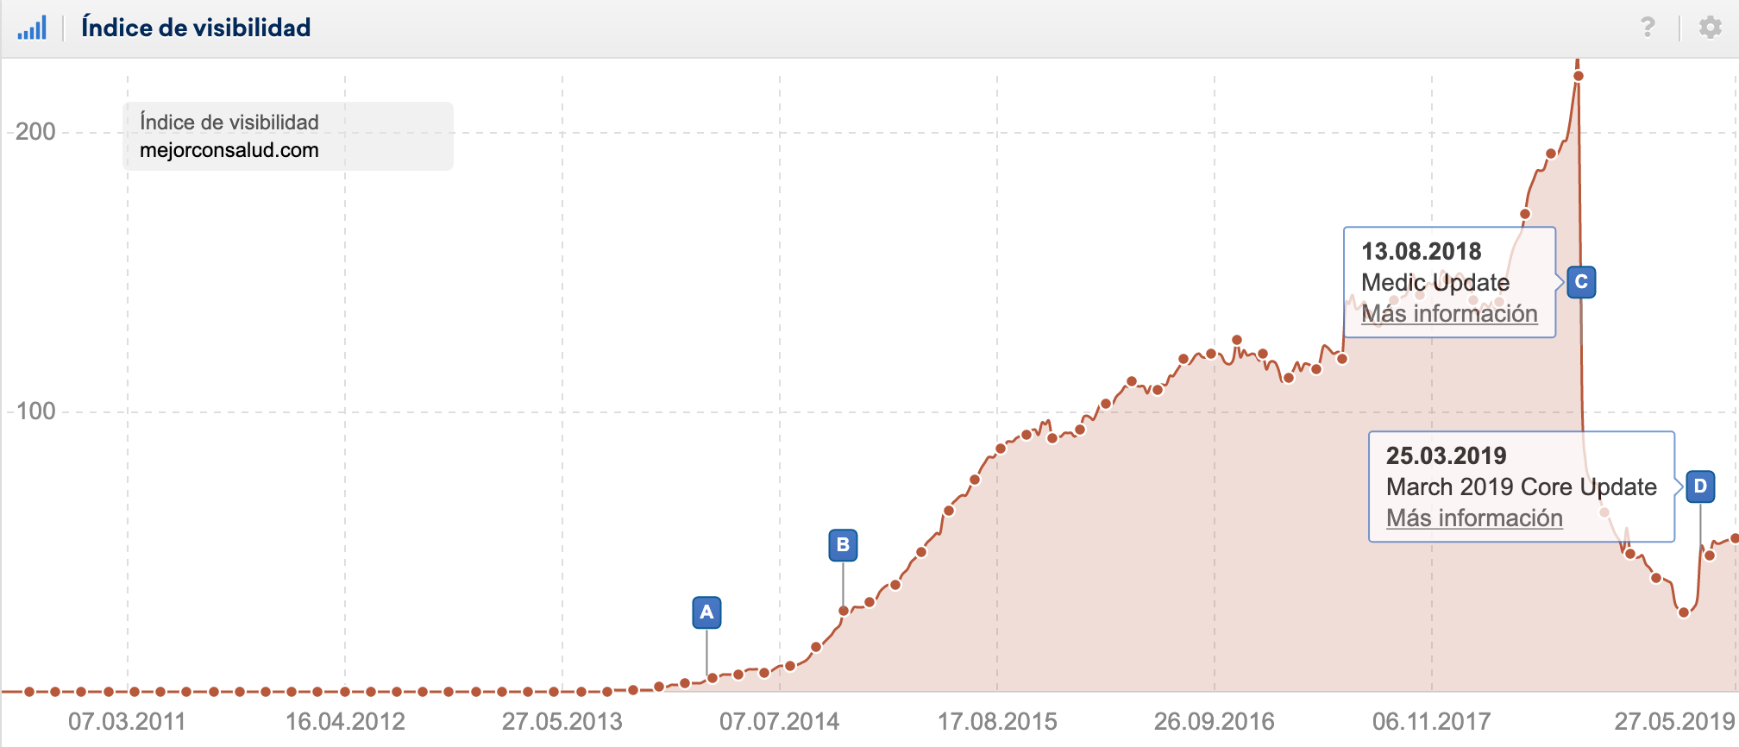
Hasta que te pasa esto

Slide 6
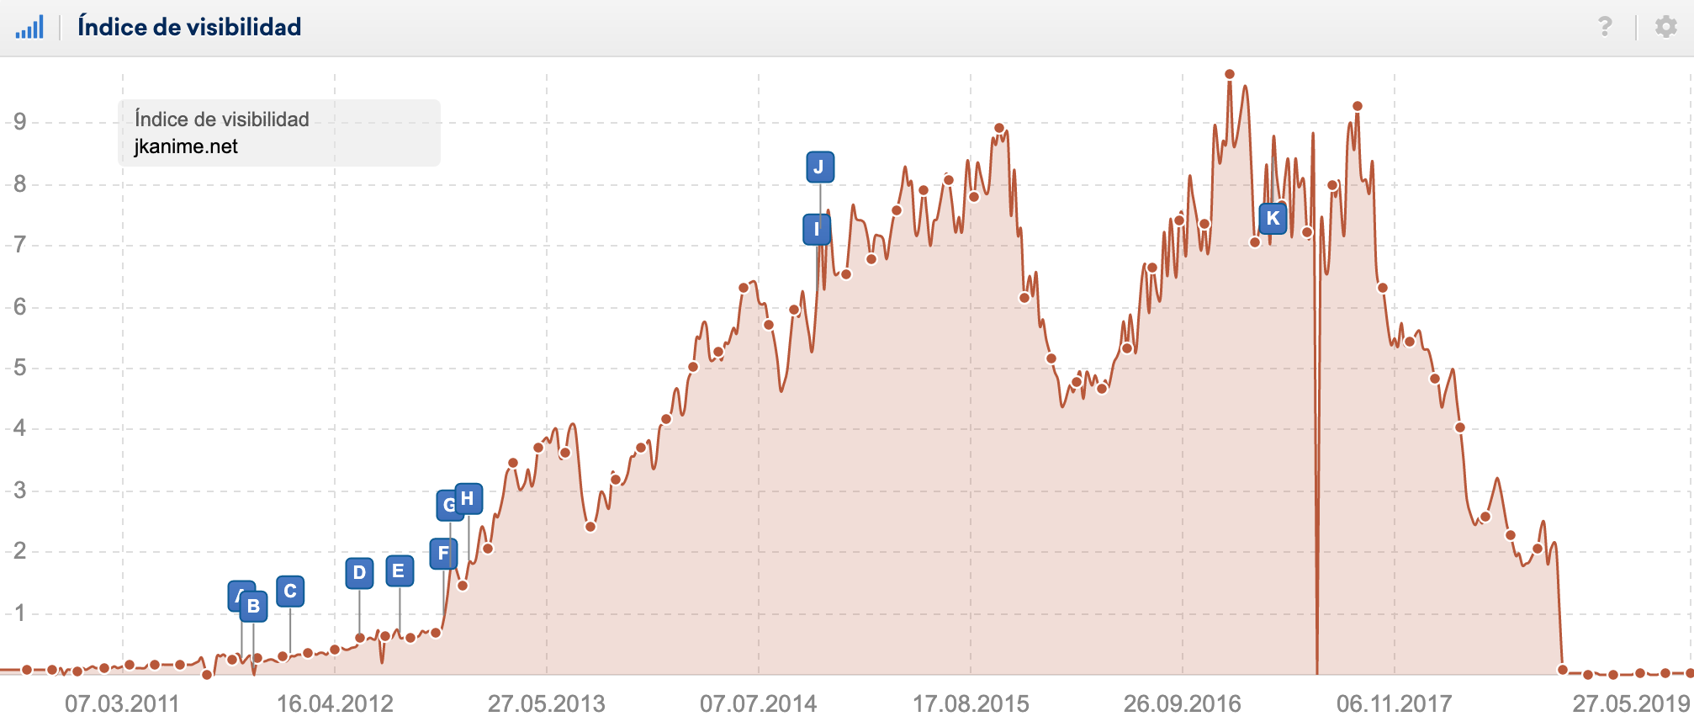
O esto

Slide 7
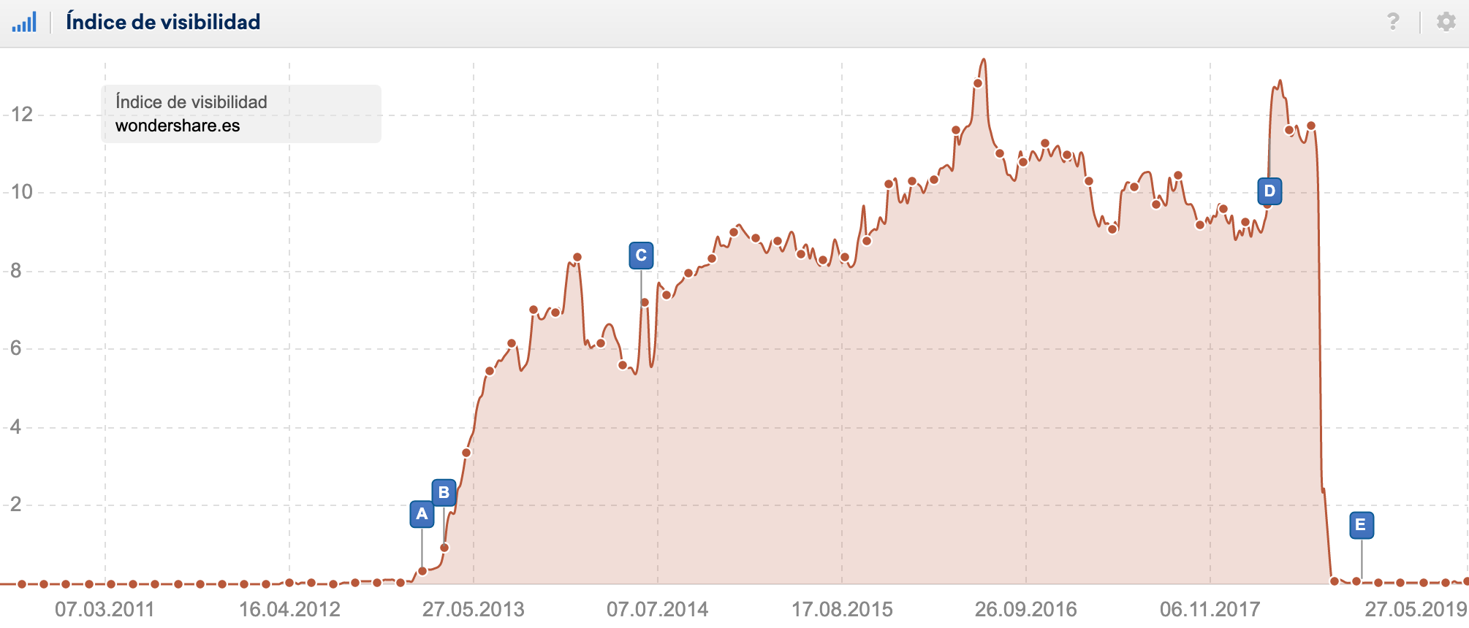
O esto

Slide 8
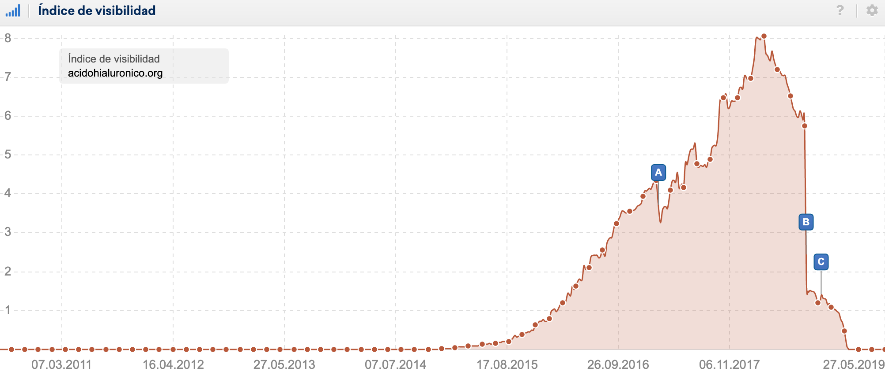
O peor…esto

Slide 9
Aunque tu caso puede ser otro
La tendencia de mi tráfico es negativa desde hace años
Jamás he superado las 10 visitas diarias
No tengo Analytics instalado
¿Qué es eso de SEO?
…

Slide 10
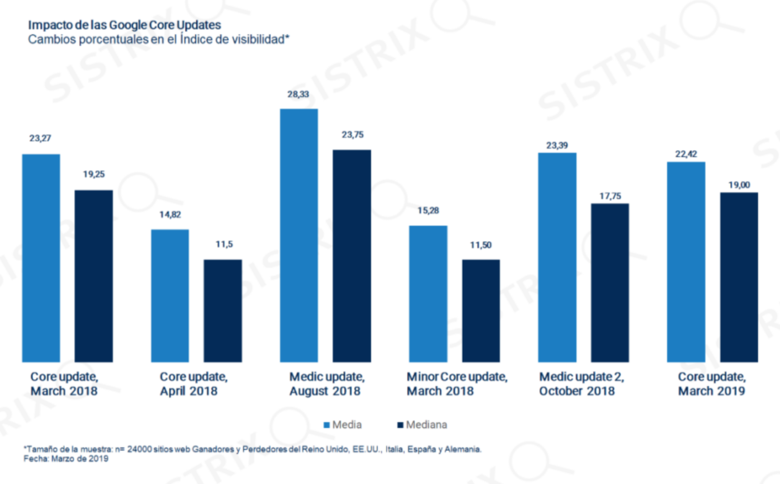
Impacto de cada update (por Sistrix)

Slide 11
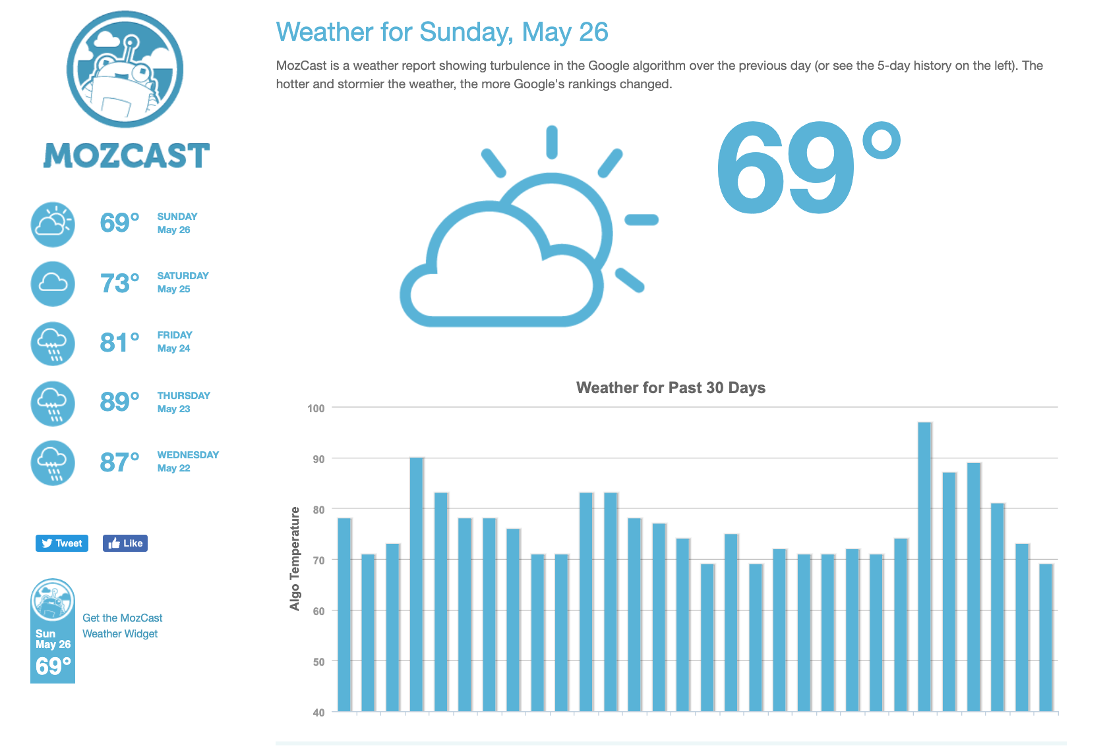
Este año ha sido el año más convulso y pinta que seguirá igual

Slide 12
Entonces ¿El SEO es un lugar seguro?

Slide 13
¿Qué te voy a contar hoy?
10 tips accionables para mejorar tu posicionamiento
Ordenados de menos a más
Ejemplos que podrás comprobar
Turno de preguntas

Slide 14
Importante
Están ordenados en base a MI experiencia
Más de 200 proyectos en los últimos 3 años
Proyectos exitosos y proyectos PENOSOS
Proyectos con miles de euros al mes de presupuesto y otros con ∓0
Proyectos de créditos, recetas, regalos…
Aún más importante
Saca tus propias conclusiones y sobretodo analiza tus resultados

Slide 15
10. Metas
Meta títulos
Meta descripciones
URLs
Vístete que esta noche salimos

Slide 16
10. Metas
Deberes:
Pon en Google site:tudominio.com y analiza los resultados.
¿Son llamativas en comparación con la competencia?
¿Caben en el resultado o aparecen los (…)?
¿Cada una ataca una intención de búsqueda?

Slide 17
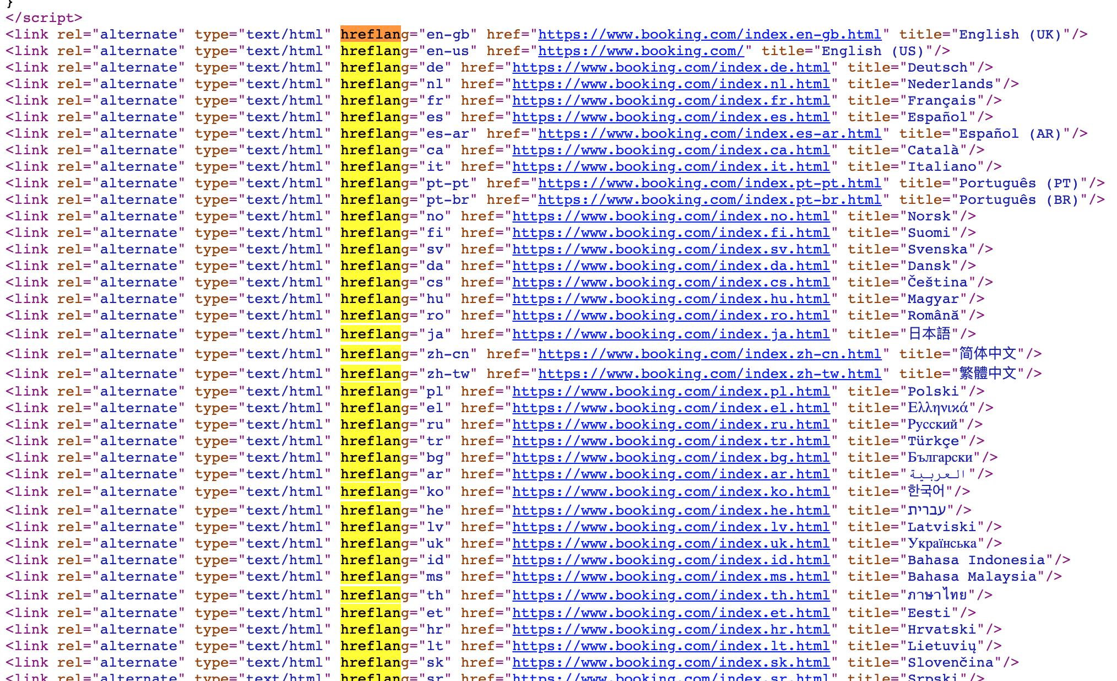
9. Etiquetado
Canonical (WP OK)
Hreflang
Paginaciones (*)

Slide 18
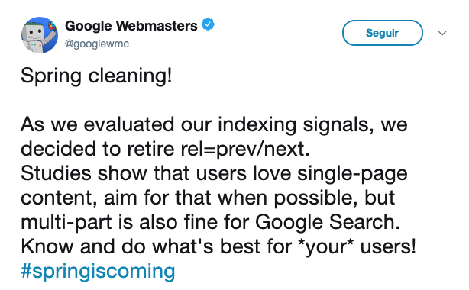
(*)
Gracias Google

Slide 19
9. Etiquetado
Deberes:
Ve al código (view-source:tudominio.com/pagina-que-quieras/)
Busca con Control + F:
Canonical
Hreflang (Solo si tienes idiomas)
Analiza la paginación

Slide 20
8. WPO
OJO con las imágenes
Caché y minificación
OJO de nuevo con las imágenes

Slide 21
8. WPO
Deberes:
Usa GTMetrix y Google Pagespeed.
¿Qué puedes solucionar?

Slide 22
7. UX
x

Slide 23
6. Schema
x

Slide 24
5. Estructura interna
x

Slide 25
4. Enlazado interno
x

Slide 26
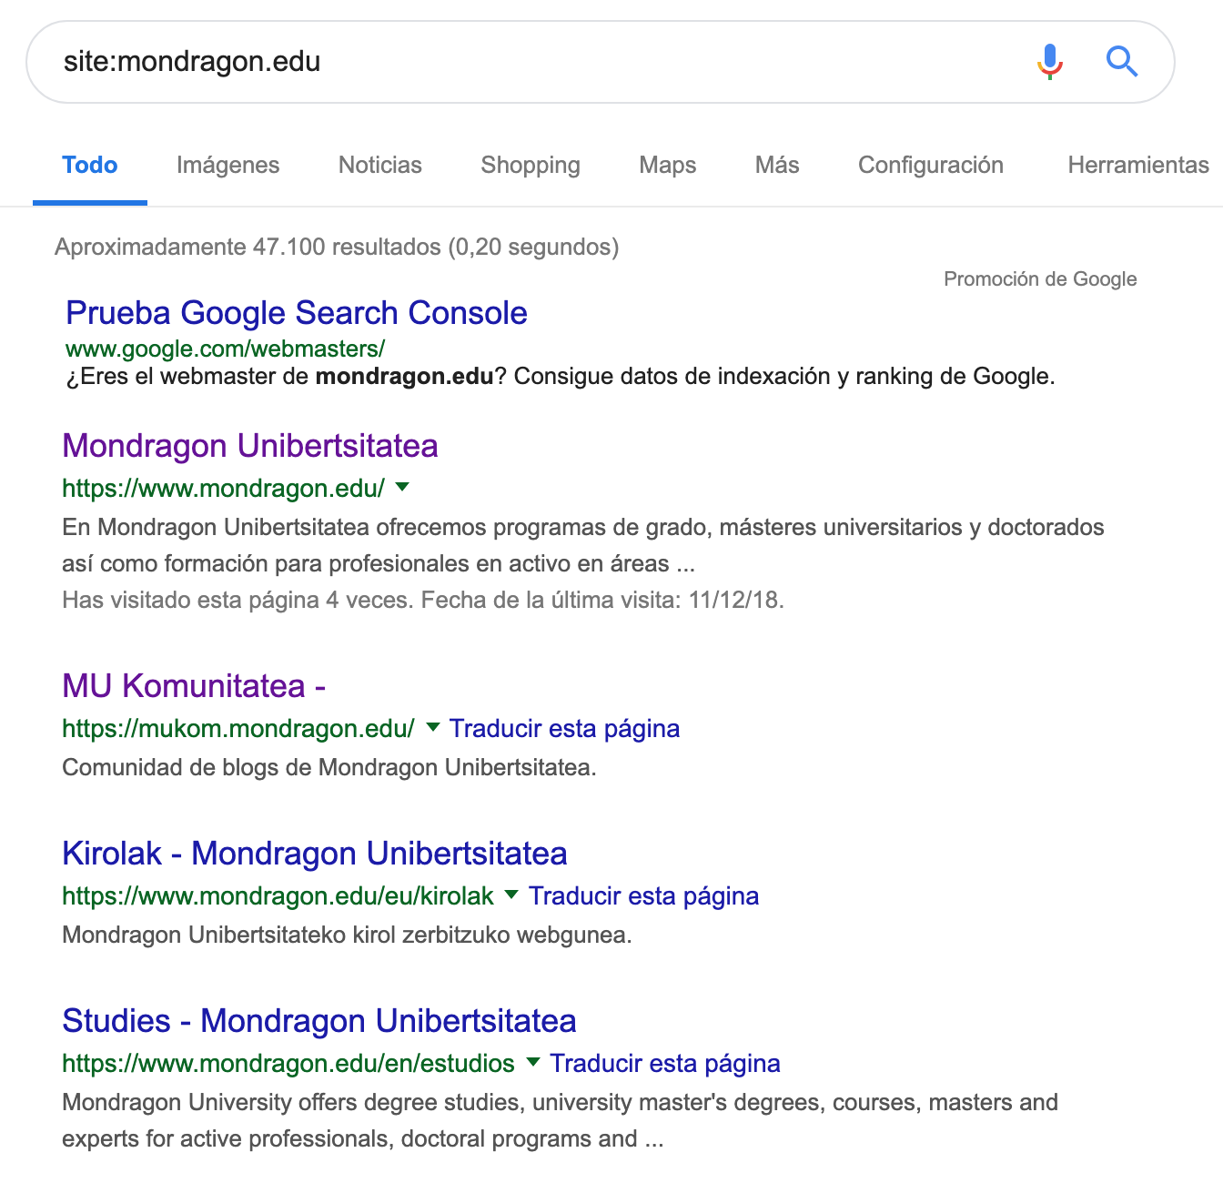
3. Indexación
¿Qué ves cuando haces site:?
¿Todo debe estar indexado?
301, 302, 410, robots…

Slide 27
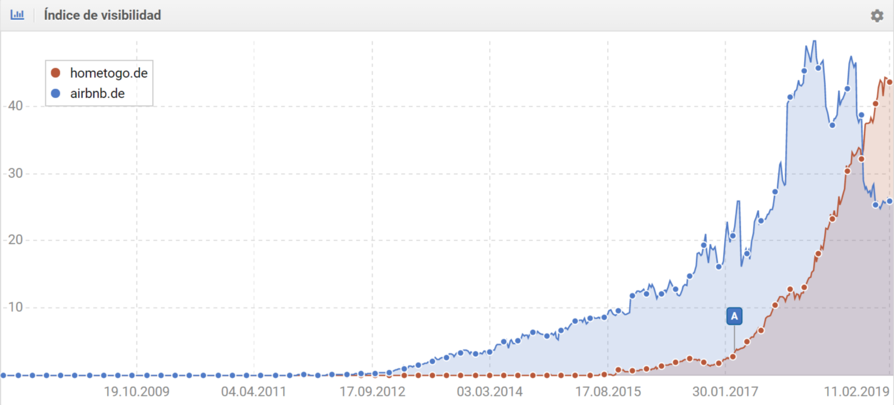
3. Indexación
AIRBNB: 1.300.000 urls
HOMETOGO: 5.200 urls

Slide 28
2. Autoridad
10 tips accionables para mejorar tu posicionamiento
Ejemplos que podrás comprobar
Turno de preguntas

Slide 29
1. Intención de búsqueda
10 tips accionables para mejorar tu posicionamiento
Ejemplos que podrás comprobar
Turno de preguntas

Slide 30
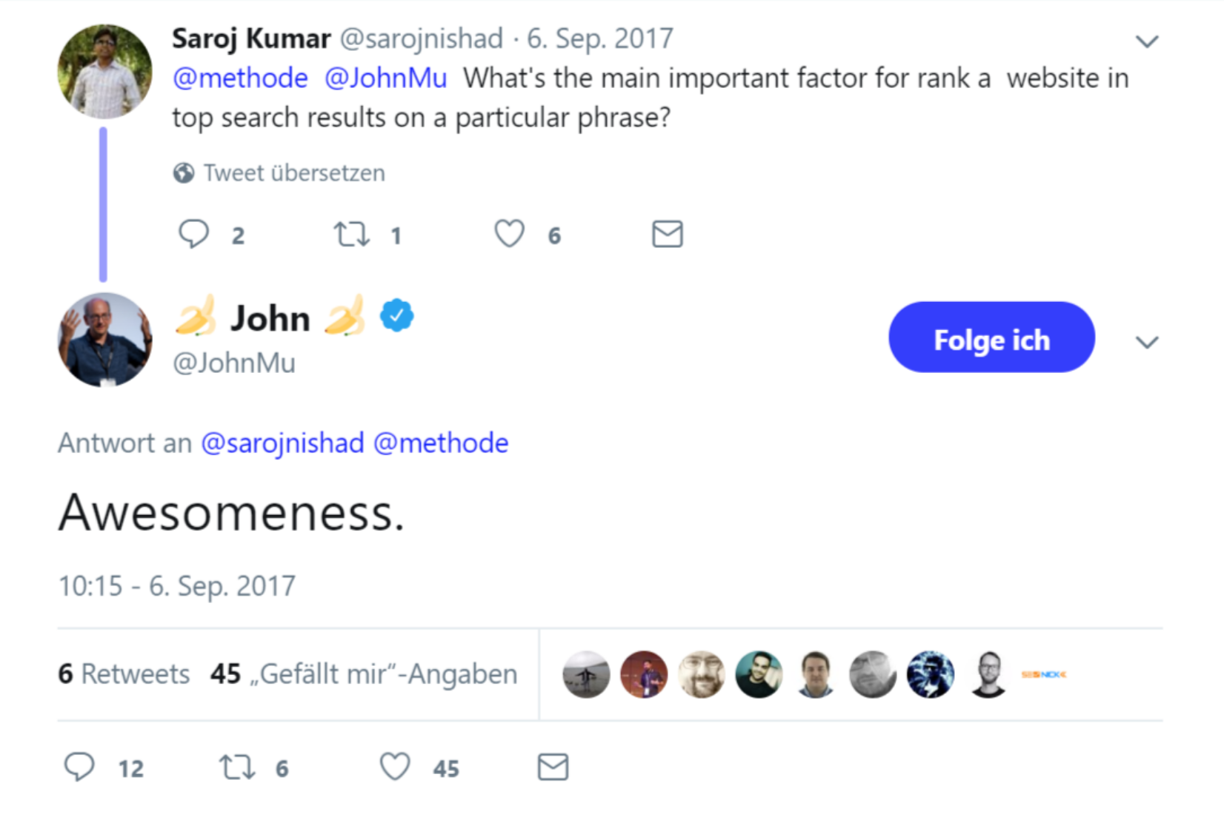

Slide 31
En definitiva
El SEO no ha cambiado tanto como parece, al fin y al cabo los factores siguen siendo MUY similares.
Quién sabe cómo será el futuro:
¿Posicionaremos webs?
¿Solo existirá el SEO en Amazon?
De momento sigamos actuando con el menos común de los sentidos ☺

Slide 32
¿Alguna duda? ¡Nos vemos en el networking!

